Slide 1
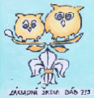
PROJEKT: „Čitateľská gramotnosť a angličtina žiakov ako pevný základ pre dosahovanie budúcich cieľov“ v 1. triede
Vypracovala: Mgr. Kadlotová Zuzana

Slide 2
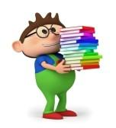
Rozvoj čitateľskej gramotnosti
Deti sa učia čítať od 1. ročníka.
To je ten pravý čas na vytváranie kladného vzťahu k čítaniu, ku knihe.
Rozvoj čitateľskej gramotnosti žiakov by mal mať základy už v 1. ročníku ZŠ.

Slide 3
E-blocks
je program na rozvíjanie čitateľskej gramotnosti žiakov
robí z učenia hru
rozvíja všetky zmysly
...
Na vyučovaní využívame :
softvér s panelom
softvér bez panelu
podložky E-block
kocky E-block
Používame ho na vyučovanie:
- Anglického jazyka (vo všetkých ročníkoch)
- Matematiky ( v 1. ročníku)
- Slovenského jazyka

Slide 4
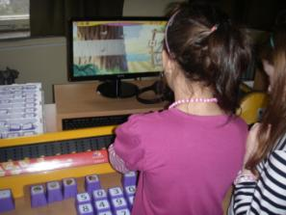
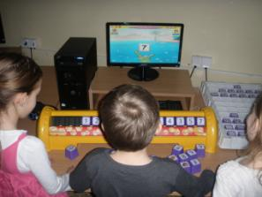
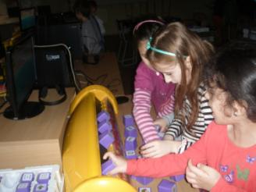
Program E-blocks

Slide 5
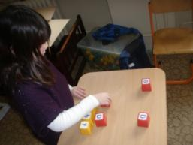
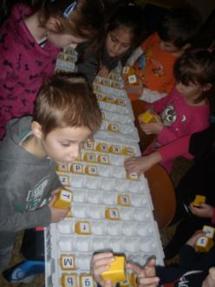
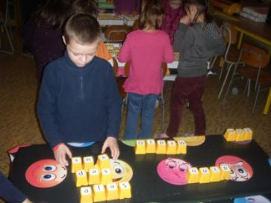
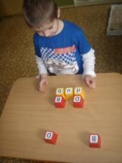
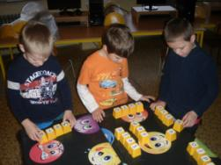
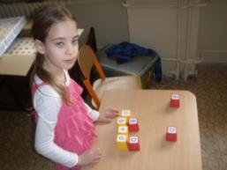
Kocky E-blocks

Slide 6
Interaktívny dataprojektor a vizualizér
Využívame na hodinách vo všetkých predmetoch
Interaktívny dataprojektor nám slúži ako tabuľa, premietacia plocha, ...
Môžeme : - čítať
- písať
- spájať
- kresliť
- počítať
Vizualizér nám umožňuje premietať obrázky, texty z učebnice, Šlabikára na tabuľu

Slide 7
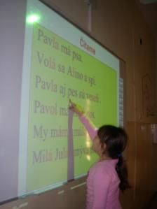
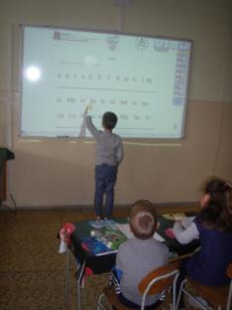
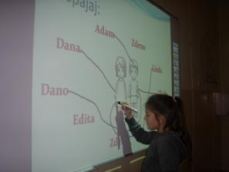
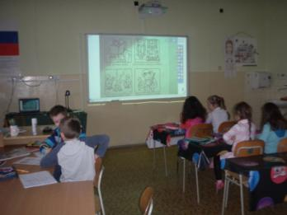
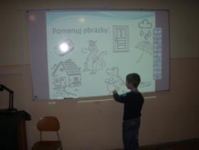
Cvičíme čítanie a výslovnosť

Slide 8
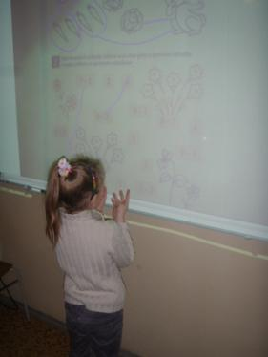
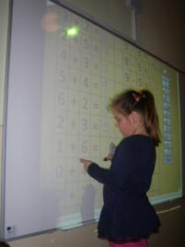
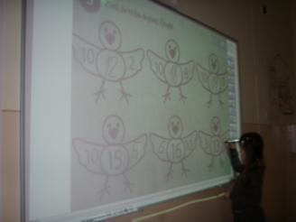
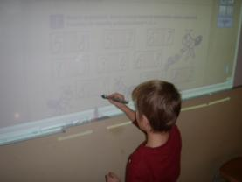
Počítame

Slide 9
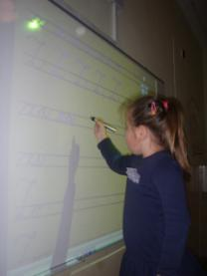
Píšeme

Slide 10
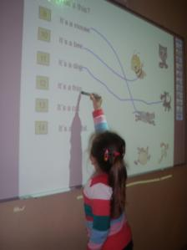
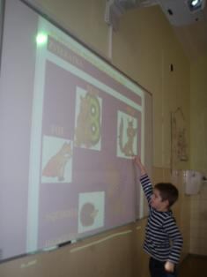
Angličtina je zábava

Slide 11
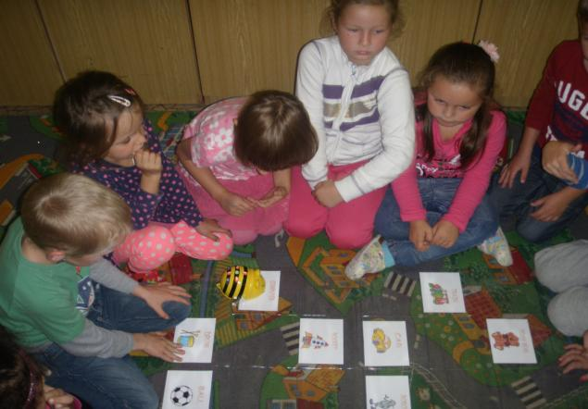
Nové anglická slová sa učíme so včielkou Bee-bot

Slide 12
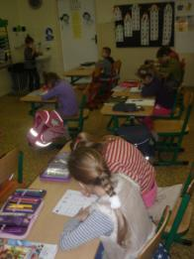
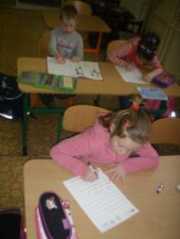
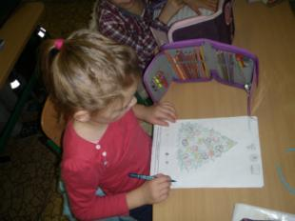
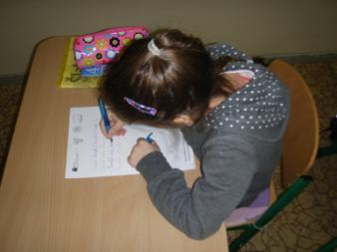
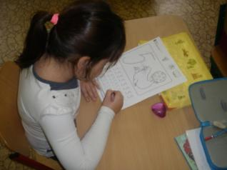
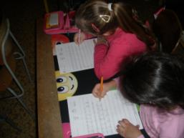
Pracovné listy nám vytvára pani učiteľka

Slide 13
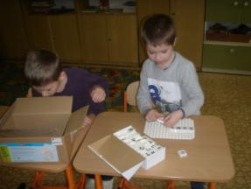
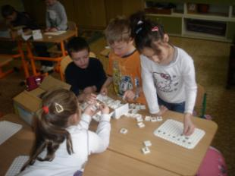
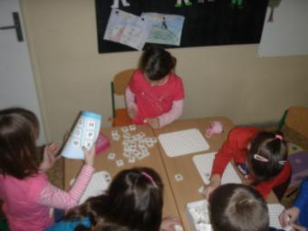
Skladáme z lega Education slová, vety

Slide 14
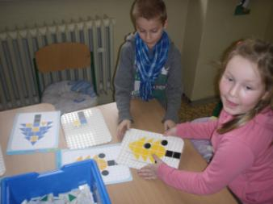
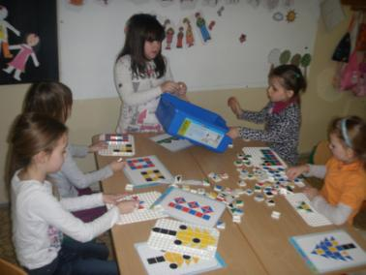
Skladáme z lega Education obrázky z geometrických tvarov

Slide 15
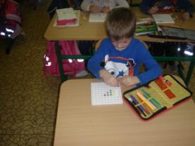
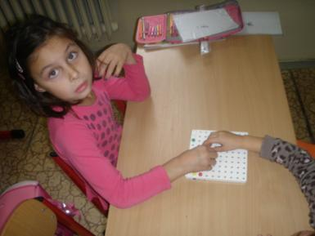
Lego má rôzne podoby - spočítame všetky farby

Slide 16
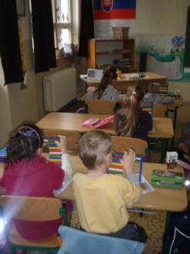
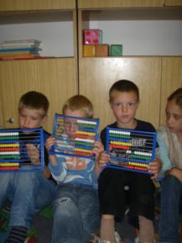
Pomáhame si pri počítaní s počítadlami

Slide 17
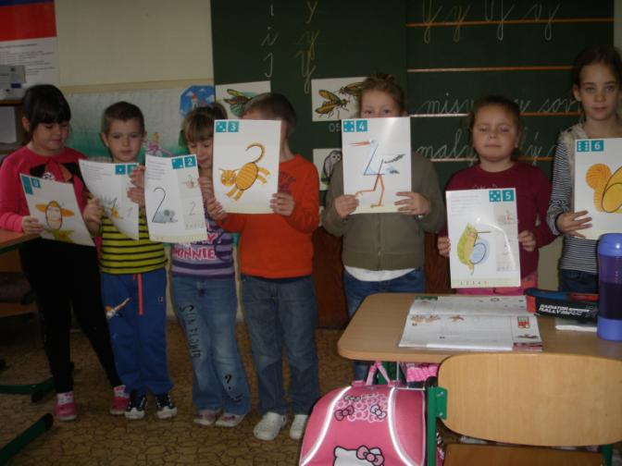
Pri učení nám pomáhajú rôzne kartičky a obrázky

Slide 18
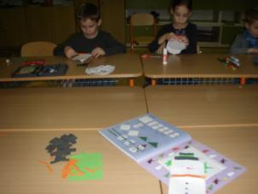
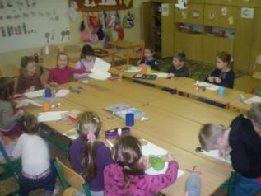
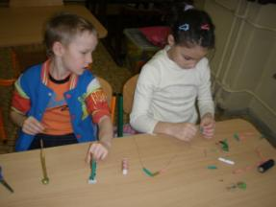
Z nových kníh čítame a tvoríme krásne veci podľa návodu

Slide 19
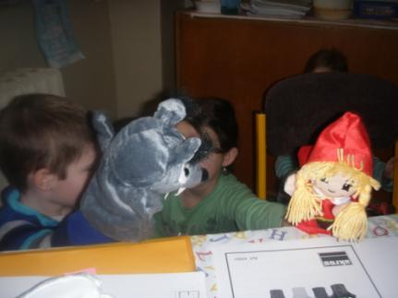
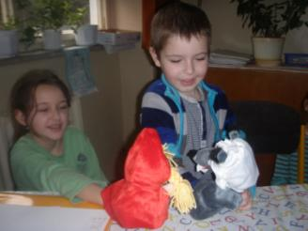
Hráme bábkové divadlo

Slide 20
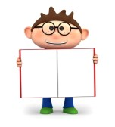
Ďakujeme za pozornosť

